Slide 1
تست دریفت بلند مدت
نرخ دریفت پس از زمان اولیه پایدارسازی ISFET به صورت تغییر خطی V_{gs} در واحد زمان ارزیابی و نرخ دریفت، ضریب دریفت، c_{d} (mV/h) نامیده می شود. شکل 9 پاسخ زمانی ISFET بدون و با تعدیل و جبران وارد شده را نشان می دهد. تست در یک دوره زمانی 18 ساعته برای ISFET فعال در محلول بافر استاندارد در pH 6 و 10 در دمای کنترل شده 25 ± 0.5 ◦C انجام شد.
مقدمه
اثر بدن در ISFET
رابط سنسور
نتایج و بحث
نتیجه گیری
پیشنهادات
29/37

Slide 2
مقادیر c_{d} برای داده های آزمایشی پس از 4 ساعت شرطی سازی محاسبه گردید. مقادیر محاسبه شده c_{d} پتانسیل های اندازه گیری شده در پایانه های V_{out}S ، V_{out}T و VoutU برای pH6 و 10 به ترتیب -0.25، -0.33، -0.075 و -1.72، -2.18 و −0.46 mV/h می باشد. با تکنیک های پیشنهادی، دریفت بلند مدت به طور قابل ملاحظه ای کاهش می یابد که این مسئله با داده های شبیه سازی شده فوق الذکر سازگاری دارد.
مقدمه
اثر بدن در ISFET
رابط سنسور
نتایج و بحث
نتیجه گیری
پیشنهادات
30/37

Slide 3
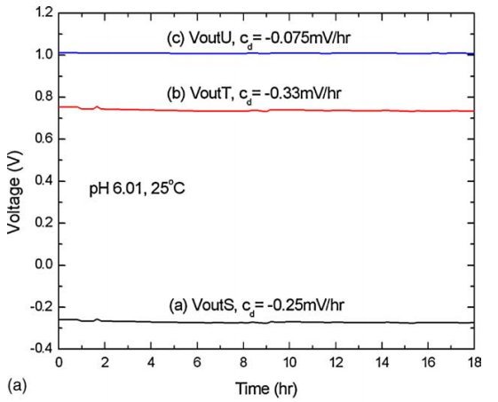
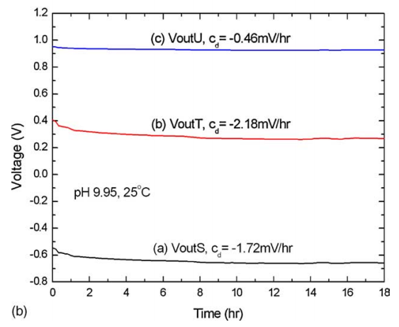
شکل 9. پاسخ وابستگی دمایی با و بدون روشهای جبران یا تعدیل تفاضلی
مقدمه
اثر بدن در ISFET
رابط سنسور
نتایج و بحث
نتیجه گیری
پیشنهادات
31/37

Slide 4
تست وابستگی دما
ولتاژهای اندازه گیری شده در پایانه های V_{out}S و V_{out}T بدون جبران دما و ولتاژ اندازه گیری شده در پایانه VoutU با جبران و تعدیل دما، در شکل 10 باهم مقایسه شده اند. در این آزمایش، ISFET در محلول بافری با pH6 با رنج دمایی 5 تا 35 درجه سانتی گراد فعال گردید. ضرایب دمای نظیر(TCF) محاسبه شده برای دو پایانه به شرح ذیل بودند:−3.55 و −3.87 mV/◦C برایV_{out}S V_{out}T. TCF حاصله برایVoutU ، s −0.32 mV/◦C بود که نشان می دهد وابستگی دمایی تاحد خاصی کاهش یافته است.
مقدمه
اثر بدن در ISFET
رابط سنسور
نتایج و بحث
نتیجه گیری
پیشنهادات
32/37

